Slide 1




Bài
21
Nói và nghe
Kể chuyện
CHÚNG MÌNH LÀ BẠN

Slide 2
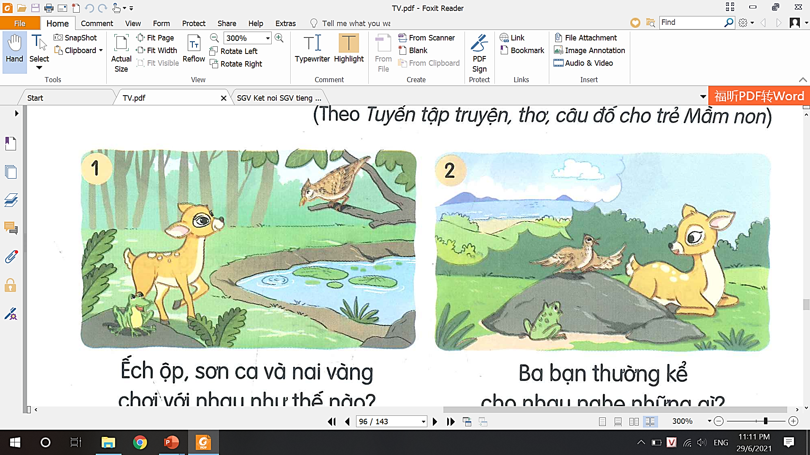
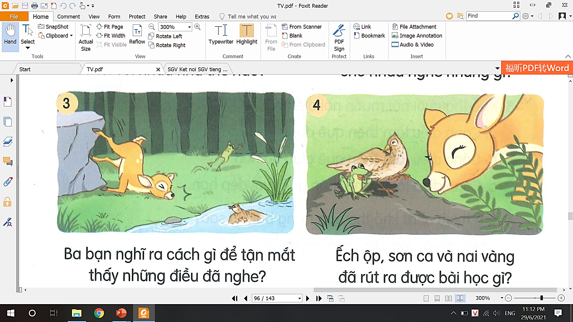
1. Nghe kể chuyện.
Chúng mình là bạn
Ếch ộp, sơn ca và nai vàng chơi với nhau như thế nào?
Ba bạn thường kể cho nhau nghe những gì?
Ba bạn nghĩ ra cách gì để tận mắt thấy những điều đã nghe?
Ếch ộp, sơn ca và nai vàng đã rút ra được bài học gì?

Slide 3
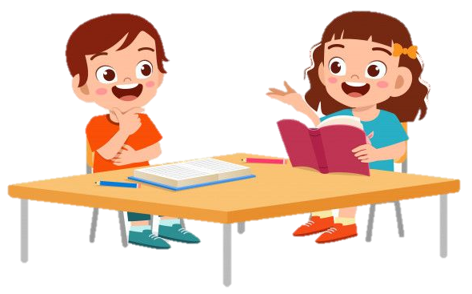
? Trong tranh có những nhân vật nào?
? Những con vật đó sống ở đâu?
? Những con vật này có khả năng gì?
Nai là con vật hiền lành, ăn cỏ và sống ở trong rừng.
Sơn ca là loài chim, có thể bay lượn trên không.
Ếch là con vật sống gần nơi có ao, hồ, đầm lầy.

Slide 4
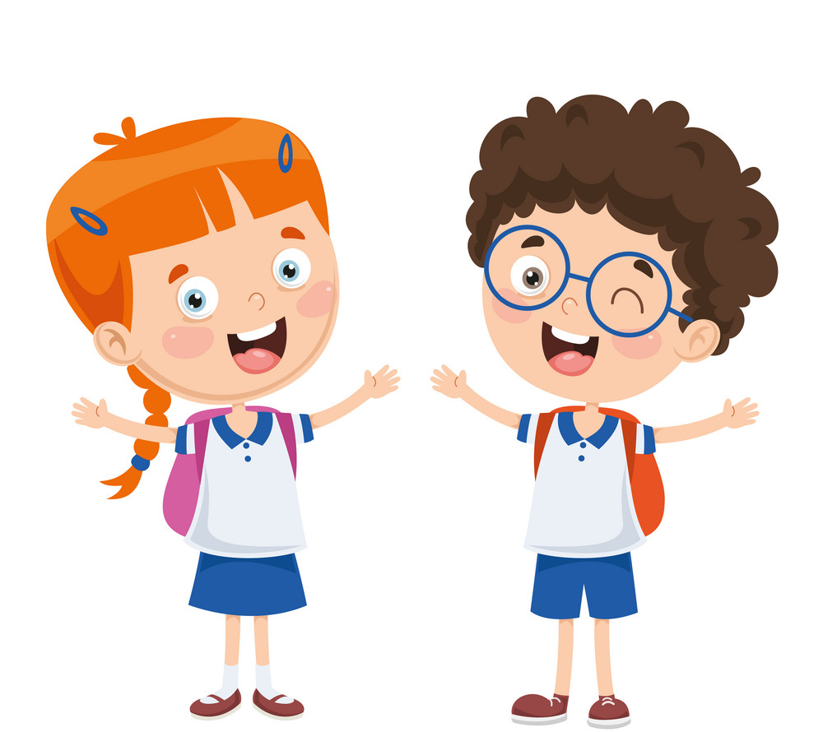

Chúng mình là
bạn

Slide 5
Ếch ộp, sơn ca và nai vàng chơi với nhau như thế nào?
Ếch ộp, sơn ca và nai vàng chơi với nhau rất thân.
Ba bạn thường kể cho nhau nghe những gì?
- Nai kể về núi rừng hùng vĩ.
- Ếch kể về họ hàng nhà ốc, cua, tôm.
- Sơn ca kể về những điều lạ mà mình đã được bay qua.

Slide 6
Ba bạn nghĩ ra cách gì để tận mắt thấy những điều đã nghe?
Để tận mắt thấy những điều đã nghe, ba bạn đã đổi chỗ cho nhau.
Sau khi vào rừng, ếch đã nói gì?
Ếch nói: Tớ đói quá. Tớ chẳng tìm được gì để ăn.
Ếch ộp, sơn ca và nai vàng đã rút ra được bài học gì?
Mỗi người đều thuộc về nơi khác nhau, có khả năng riêng của mình.

Slide 7

2. Chọn kể 1 – 2 đoạn của câu chuyện theo tranh.

Slide 8

Tiêu chí đánh giá:
Kể đúng nội dung
câu chuyện.
Kể tự tin, biết kết hợp cử chỉ, điệu bộ.
Thể hiện được giọng kể phù hợp, phân biệt được giọng đọc của nhân vật.

Slide 9
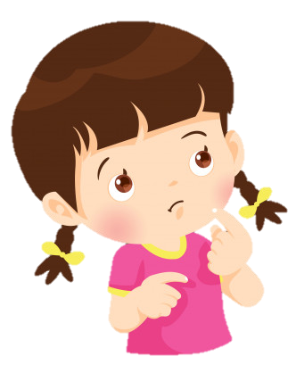

Câu chuyện Chúng mình là bạn
muốn nói với các con điều gì?
Mỗi người đều không giống nhau (về điều kiện sống, về khả năng, …) nhưng vẫn có thể trở thành những người bạn tốt của nhau.
Mỗi người đều có điều kiện và khả năng riêng. Chúng ta cần làm những việc phù hợp với điều kiện và khả năng của mình.

Slide 10
VẬN DỤNG
Kể cho người thân nghe câu chuyện Chúng mình là bạn.
G:
Xem lại 4 bức tranh, nhớ lại nội dung câu chuyện và kể cho người thân nghe (1-2 đoạn; đoạn em thích nhất, cả câu chuyện).
Nêu cảm nhận của em về tình bạn của 3 nhân vật.
Lắng nghe ý kiến của người thân.

Slide 11




Củng cố - dặn dò
Kể cho người thân nghe câu chuyện.
Xem trước bài sau :
Kể chuyện Búp bê biết khóc trang 103.

Slide 12

Tạm biệt và hẹn gặp lại
các con vào những tiết học sau!

